Slide 1
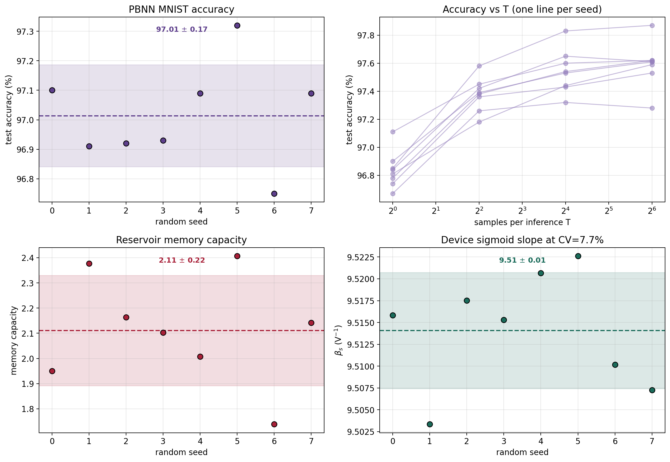
(a)
(b)
(c)
(d)
Notes:
FIG:01

